Slide 1

11.8 容器适配器示例
容器适配器（container adapter）
栈（stack），队列(queue)和优先级队(priority_queue)。
容器适配器并不独立，必须以一个顺序容器为基础。
例：要声明一个用vector实现的整型堆栈，声明如下： stack<int, vector<int>> sk;
容器适配器没有自己的构造和析构函数，它使用其实现类（如vector）的构造和析构函数。
队列（queue）默认用deque为基础，栈（stack）可用vector、list、deque为基础，默认为deque。优先级队列(priority_queue)可用vector和deque为基础，默认为vector。

Slide 2
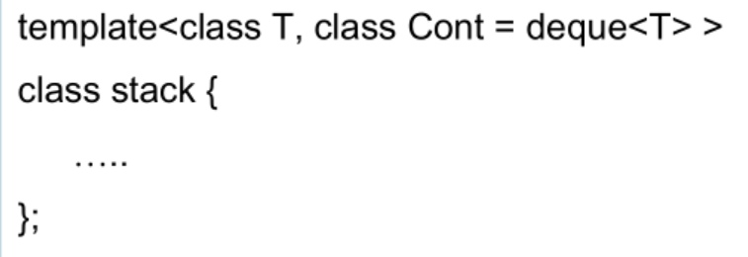
例：堆栈的压入和弹出
#include<iostream>
#include<stack>
#include<vector>
using namespace std;
int main(){
const int size=10;
int i,ia[10]={0,1,2,3,4,5,6,7,8,9};
stack<int,vector<int> > intvestack;
for(i=0;i<size;i++)
intvestack.push(ia[i]);
while(intvestack.empty()==false){
cout<< intvestack.top()<<'\t';
intvestack.pop(); }
cout<<endl;
return 0;}
输出：9 8 7 6 5 4 3 2 1 0

Slide 3
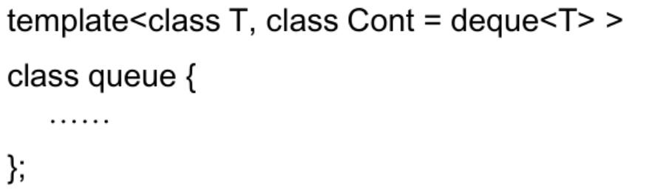
例：队列的入队和出队
#include<iostream>
#include<queue>
using namespace std;
int main(){
const int size=10;
int i,ia[10]={0,1,2,3,4,5,6,7,8,9};
queue<int> intque;
for(i=0;i<size;i++)
intque.push(ia[i]);
while(intque.empty()==false){
cout<< intque.front()<<'\t';
intque.pop();}
cout<<endl;
return 0;}
输出：0 1 2 3 4 5 6 7 8 9

Slide 4

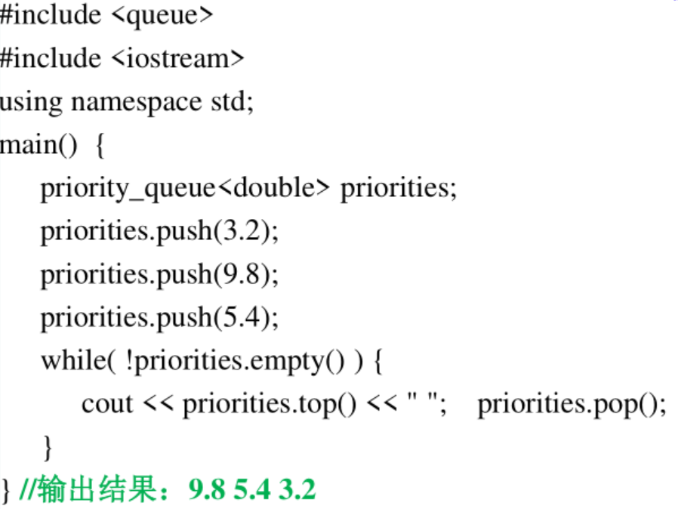
例：优先级队示例

Slide 5
11.9 泛型算法
泛型算法分类
1．查找算法：有13种查找算法用各种策略去判断容器中是否存在一个指定值。
2．排序和通用整序算法：有14种排序（sorting）和通用整序（ordering）算法，为容器中元素的排序提供各种处理方法。所谓整序，是按一定规律分类，如分割（partition）算法把容器分为两组，一组由满足某条件的元素组成，另一组由不满足某条件的元素组成。
3．删除和置换算法：有15种删除和置换算法。
4．排列组合算法：有2种算法。排列组合是指全排列。如：三个字符{a，b，c}组成的序列有6种可能的全排列：abc，acb，bac，bca，cab，cba；并且六种全排列按以上顺序排列，认为abc最小，cba最大，因为abc是全顺序（从小到大）而cba是全逆序（从大到小）。
5．生成和改变算法：有6种，包含生成（generate），填充（fill）等等。

Slide 6
6．关系算法：有7种关系算法，为比较两个容器提供了各种策略，包括相等（equal()），最大（max()），最小（min()）等等。
7．集合算法：4种集合（set）算法提供了对任何容器类型的通用集合操作。包括并（union），交（intersection），差（difference）和对称差（symmetric difference）。
8. 堆算法：有4种堆算法。堆是以数组来表示二叉树的一种形式。标准库提供大根堆（max_heap），它的每个结点的关键字大于其子结点的关键字。
9. 算术算法：该类算法有4种，使用时要求包含头文件<numeric>。

Slide 7
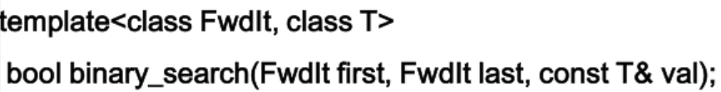
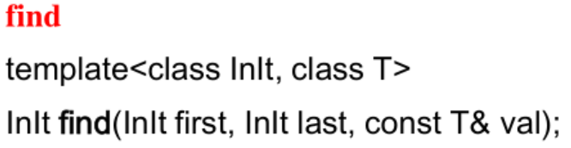
例：泛型算法的构造与使用
binary_search：折半查找（二分法查找）。要求容器元素已经有序排列且支持随机访问迭代器。如果找到则返回值为真，否则返回假。
//默认查找元素时按x<y进行比较
template<class FwdIt, Class T>
Bool binary_search(FwdIt first, FwdIt last, const T&val, Pred pr)
//默认查找元素时按pr规定的方法进行比价，当pr(x,y)为真认为x<y
//查找元素val，返回区间[first, last)中与val相等的元素的迭代器

Slide 8
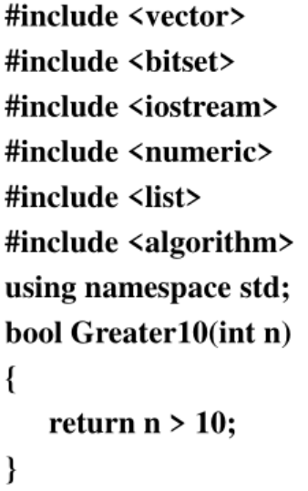
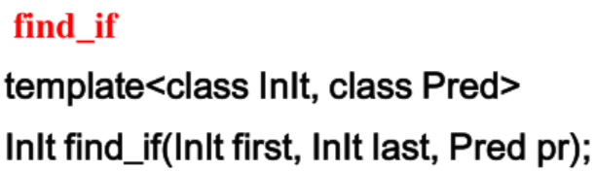

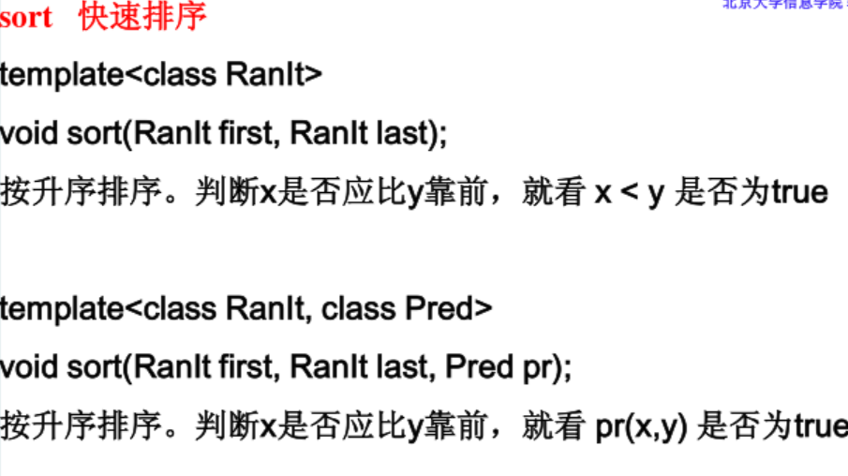
例：泛型算法的构造与使用
//返回区间[first, last)中与满足条件pr的迭代器i，使得pr(*i)==true

Slide 9
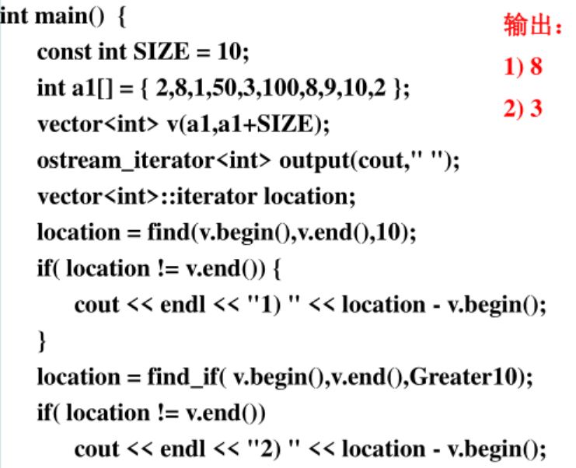
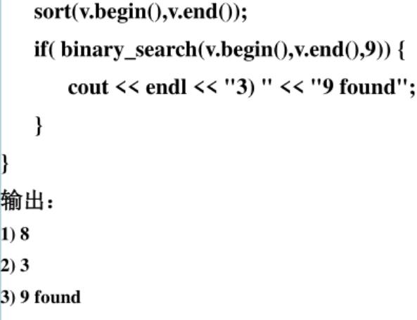
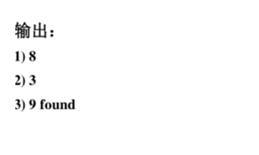
//find_if算法：查找//满足某条件的元素

Slide 10
泛型算法的构造与使用方法:
所有泛型算法的前两个实参是一对iterator，通常称为first和last，它们标出要操作的容器或内置数组中的元素范围。元素的范围，包括first，但不包含last的左闭合区间。即： [first,last)
当first==last成立，则范围为空。
对iterator的属性，则要求在每个算法声明中指出，所声明的是最低要求。如find( )最低要求为：InputIterator，可以传递更高级别的迭代器。如：ForwardIterator、BidirectonalIterator及RandomAccessInterator。但不能用OutputInterator。
传递给算法中的pr参数的实参可以是函数指针（函数名），函数对象和lambda表达式

Slide 11
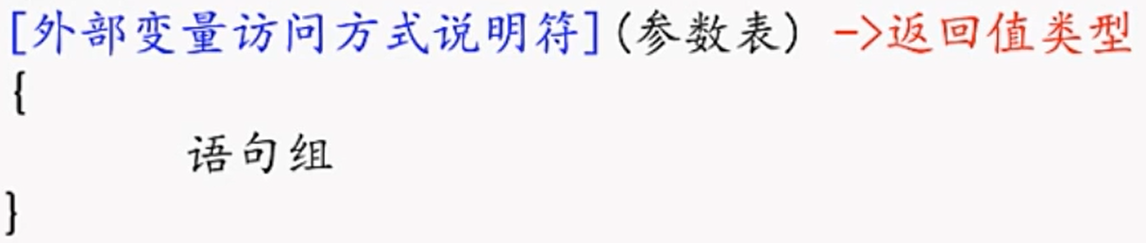
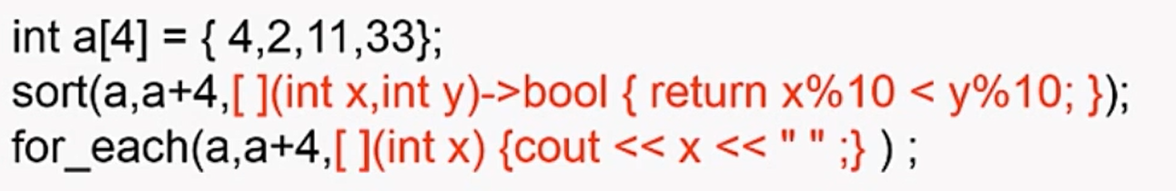
11.3 泛型算法——向算法传递函数
11.10 lambda表达式
引入 lambda 表达式
一次性使用的简单函数能否不需要以函数的完整形式定义？
一次性使用的函数对象能否不需要定义成类->实例化类的形式定义和使用？
lambda表达式就是一个函数
例：sort算法的第三个参数是一个lambda 表达式（函数）

Slide 12
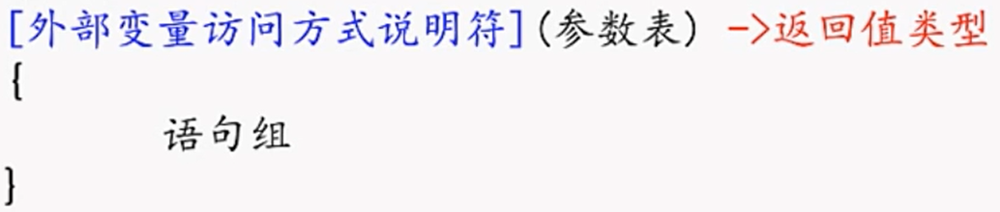

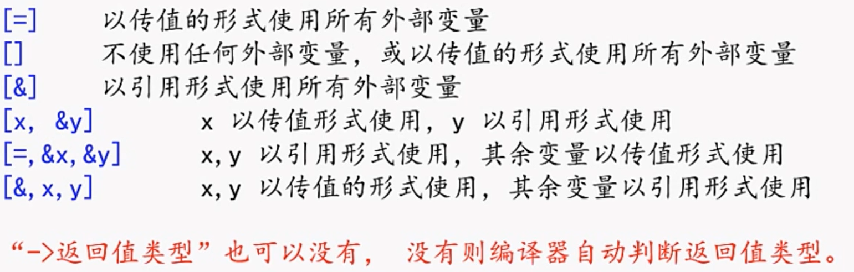
例：
vector<int> vi = { 3, 7, 1, 11, 3, 3, 2 }; int n = 3; for_each(vi.begin(), vi.end(), [n](int &i) { i = (i < n ? 0 : i);});

Slide 13
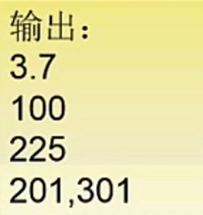
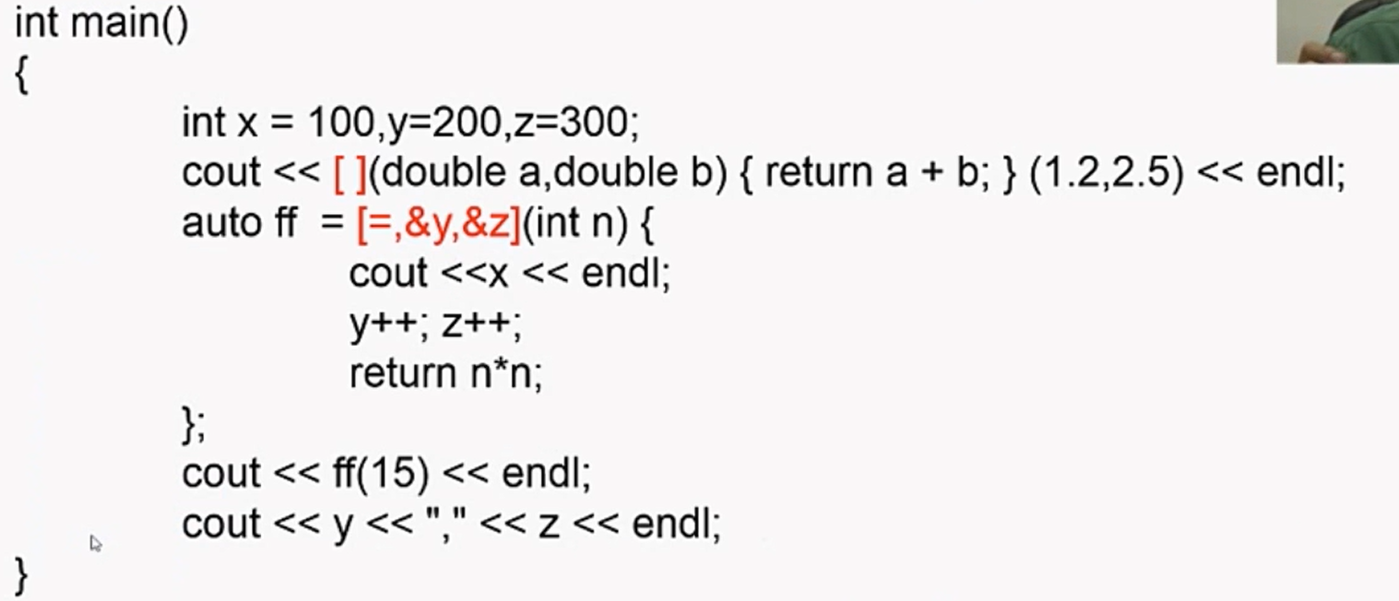
例：使用lambda表达式
//函数定义与调用合二为一
//函数定义与调用也可以分开

Slide 14

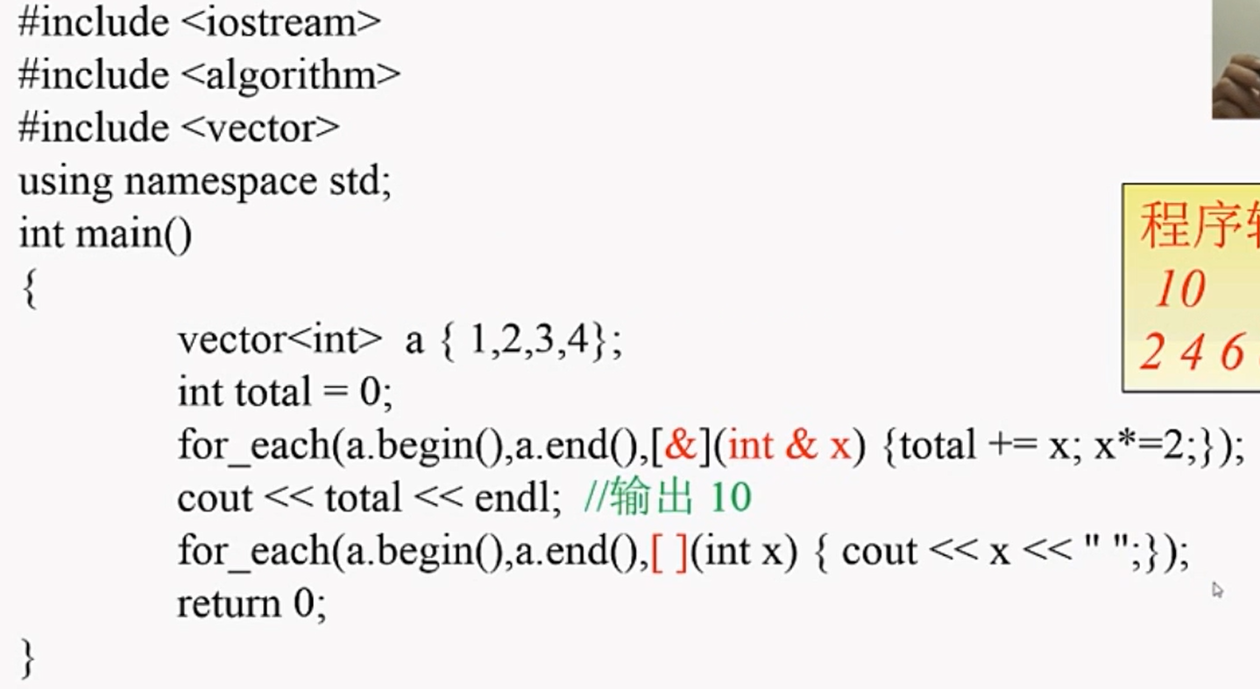
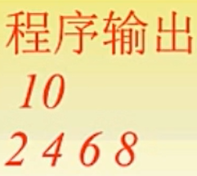
例：使用lambda表达式
//x依次取a中元素值

Slide 15
本章结束，谢谢！

